Slide 1

Cátedra de drones y aviación civil
Francisco Mur Pérez

Slide 2
Interés científico técnico, social y económico
UNED. Enseñanza, estudio, investigación y transferencia de conocimiento. Pleno desarrollo científico, cultural, artístico y técnico de la sociedad (Estatutos de la UNED).
Consorcio C.A. de la UNED en Teruel. Desarrollo económico y social de la provincia de Teruel.
  Enseñanza universitaria como elemento de desarrollo de la España Vacía
Aeropuerto. Actividad sobresaliente del sector de la Aviación Civil.
CDAC Teruel

Slide 3
Objetivos
Impulsar actividades de desarrollo empresarial y de emprendimiento vinculadas al ámbito de la aviación y de los drones.
  Investigación
  Desarrollo
  Innovación
  Formación especializada
  Divulgación
CDAC Teruel

Slide 4
Investigación y transferencia de conocimiento
Impacto:
  Apoyo a los proyectos empresariales
  Incremento de la actividad emprendedora
  Colaboración Universidad – Empresa
  Desarrollo normativo y debate
  Promoción de actividades de drones y aviación civil
    Agricultura
    Ganadería
    Medio ambiente
    Infraestructuras
    Industria
CDAC Teruel

Slide 5
Libro Blanco de I+D+i para la Aviación no Tripulada en España
Agencia Estatal de Seguridad Aérea (AESA)
  Establecer las principales líneas de investigación en materia de drones. Identificar las prioridades y necesidades de investigación, desarrollo e innovación (I+D+i).
Ámbitos temáticos
  Socioeconomía, estrategia e intereses nacionales.
  Cadena de valor y desarrollo de negocio.
  Factores humanos y aceptabilidad social.
  Regulación y certificación.
  Seguridad operacional, “Safety”.
  Seguridad física y ciberseguridad, “Security”.
  Gestión del tráfico.
  Tecnología y salto tecnológico.
  Movilidad, transporte e integración con infraestructuras “Smart Cityes”.
CDAC Teruel

Slide 6
Libro Blanco de I+D+i para la Aviación no Tripulada en España
1.- SOCIOECONOMÍA, ESTRATEGIA E INTERESES NACIONALES
  Disponibilidad y gestión eficaz para permitir el uso de espacios aéreos que permitan el ensayo de tecnologías relacionadas con la operación de UAS y su gestión de tráfico.
  Defender y consolidar el patrimonio tecnológico generado en España facilitando y ayudando en la obtención y mantenimiento de patentes.
  Desarrollo de nuevas tecnologías de gestión de tráfico que permitan operaciones a larga distancias y nos sitúen como uno de los primeros en poder autorizar este tipo de operaciones.
CDAC Teruel

Slide 7
Libro Blanco de I+D+i para la Aviación no Tripulada en España
2.- CADENA DE VALOR Y DESARROLLO DE NEGOCIO
  Apoyo de la administración pública local, autonómica y nacional al desarrollo de nuevas aplicaciones de alto valor añadido mediante el uso de instrumentos como la compra pública innovadora y la asociación para la innovación.
  Incentivar y fomentar el desarrollo de aplicaciones en el ámbito de la inspección y monitorización inteligente de infraestructuras, gestión de energías, observación y vigilancia, gestión de tráfico, cartografía avanzada, turismo inteligente.
CDAC Teruel

Slide 8
Libro Blanco de I+D+i para la Aviación no Tripulada en España
3.- FACTORES HUMANOS Y ACEPTABILIDAD SOCIAL
Líneas de investigación que mejoren la interacción con los factores humanos y aumenten la aceptación de estos sistemas en la sociedad analizando factores como la privacidad, ruido, molestias, etc.
CDAC Teruel

Slide 9
Libro Blanco de I+D+i para la Aviación no Tripulada en España
4.- REGULACIÓN Y CERTIFICACIÓN
  Desarrollo de sistemas digitales con interfaces sencillas para la implementación del sistema UTM/U-space en todas sus fases.
  Identificar aspectos relacionados con el uso del espectro
  Creación de sistemas interoperables de bases de datos que potencien tanto los registros de operaciones de UAS como el uso de Big Data para mejorar la seguridad de las operaciones y la integración de éstos en la sociedad.
  Proyectos para el desarrollo de protocolos específicos de operaciones de emergencia.
  Proyectos de demostración de viabilidad de entrega de mercancías con UAS.
  Proyectos de estudio de sistemas que permitan la realización de inspecciones físicas por parte de la autoridad de forma remota.
  Desarrollo de bases de certificación para las estaciones de control remoto en tierra y las bases de certificación para plataformas aéreas.
CDAC Teruel

Slide 10
Libro Blanco de I+D+i para la Aviación no Tripulada en España
5.- SEGURIDAD OPERACIONAL, “SAFETY”
  Desarrollo de simulaciones en nuevos escenarios operacionales para la definición/comprobación de los niveles de seguridad aceptables en nuevas aplicaciones RPAS acorde con lo establecido en el Programa Estatal de Seguridad de Operaciones (SSP).
  Desarrollo de casos de uso con el objeto de integración de los Sistemas de Gestión de Seguridad Operacional (SMS) en aquellos tipos de operación que los requieran.
CDAC Teruel

Slide 11
Libro Blanco de I+D+i para la Aviación no Tripulada en España
6.- SEGURIDAD FÍSICA Y CIBERSEGURIDAD, “SECURITY”
  Detección, seguimiento y mitigación de las amenazas relacionadas con los UAS.
  Apoyar el despliegue de sistemas de detección de UAS como protección de las infraestructuras críticas.
CDAC Teruel

Slide 12
Libro Blanco de I+D+i para la Aviación no Tripulada en España
7.- GESTIÓN DEL TRÁFICO
  Definición, desarrollo (técnico y regulatorio) e implantación del sistema español de identificación electrónica y seguimiento de aeronaves no tripuladas.
  Incorporación de las tecnologías de identificación electrónica y seguimiento de aeronaves no tripuladas a otros usuarios tradicionales del espacio aéreo, especialmente a baja altitud.
  Integración de fuentes de datos no aeronáuticos en los actuales sistemas de geo-awareness.
CDAC Teruel

Slide 13
Libro Blanco de I+D+i para la Aviación no Tripulada en España
8.- TECNOLOGÍA Y SALTO TECNOLÓGICO
  Sistemas de navegación de precisión en entornos urbanos y de operación en infraestructuras o áreas estratégicas y generación de tecnologías para aumentar la seguridad operativa (detección y evitación de colisiones, capacidad de absorción de impactos etc.).
  Tecnologías que permitan el vuelo en espacios confinados de manera robusta y segura.
  Sistemas y herramientas que faciliten la homologación de sistemas hardware y software para operaciones de riesgo medio y alto.
  Comunicaciones sólidas para operaciones más allá del alcance visual del piloto (BVLOS) y sistemas automáticos.
  Interfaces avanzadas en tierra.
CDAC Teruel

Slide 14
Libro Blanco de I+D+i para la Aviación no Tripulada en España
9.- MOVILIDAD, TRANSPORTE E INTEGRACIÓN CON INFRAESTRUCTURAS “SMART CITIES”
  Definir qué regulación sería necesaria basada en riesgo, centrada en seguridad, capacitación y certificaciones y estándares.
  ATM + UTM integrado, como servicios digitalizados automatizados, dentro de un ecosistema para maximizar la flexibilidad y eficiencia, en un entorno impulsado por los CNS basado en satélites, operaciones basadas en desempeño y servicios personalizados.
  Modelado y simulación, alimentados con datos de flujo urbano, que permiten comprender cómo la UAM puede agregar soluciones de movilidad a las redes existentes y futuras de las ciudades.
  Establecimiento y validación de protocolos digitales de intercambio de información que permitan la comunicación y coordinación entre todos los agentes implicados.
CDAC Teruel

Slide 15
Líneas de actividad
Investigación, divulgación, promoción del desarrollo económico y empresarial.
  I+D desarrollo de prototipos y validación de servicios
    Programas piloto de colaboración entre empresas de drones y entidades locales.
    Servicios de carácter innovador. Desarrollo, ensayo y comercialización.
      Ganadería y agricultura
      Obras públicas
      Exploración geológica
      Explotación forestal
      Gestión de patrimonio
      Energías renovables
    Colaboración entre proveedores de servicios de drones y otras empresas.
    Soporte de propiedad intelectual, medios de ensayo y entrenamiento, promoción comercial, transferencia de tecnología.
CDAC Teruel

Slide 16
Líneas de actividad
….
  Desarrollo normativo.
    Jornadas
    Estudios
    Colaboración con el sector normativo.
  Contratos concertados.
    Apoyo a las nuevas empresas en la fase comercial.
    Demostración de la utilidad de los servicios concertados y mejorar la colaboración cliente-proveedor
  Prácticas universitarias.
    Prácticas curriculares
    Experiencias piloto de emprendimiento
CDAC Teruel

Slide 17
Líneas de actividad
….
  Escuela de pilotos para agricultores, ganaderos y empresas.
    Aumentar la capacidad tecnológica de las explotaciones agrícolas y ganaderas
    Aplicación en la propia instalación, servicios de mantenimiento, conservación, gestión…
    Asesoramiento sobre los sistemas hardware y software más adecuados
  Proyectos de I+D sobre aplicaciones prácticas.
    Observatorio, jornadas, ferias orientadas a la actividad empresarial y agrícola
    Promover proyectos de investigación en convocatorias competitivas
  Divulgación y extensión universitaria.
    Características, potencialidades, aplicaciones, elementos notables
CDAC Teruel

Slide 18
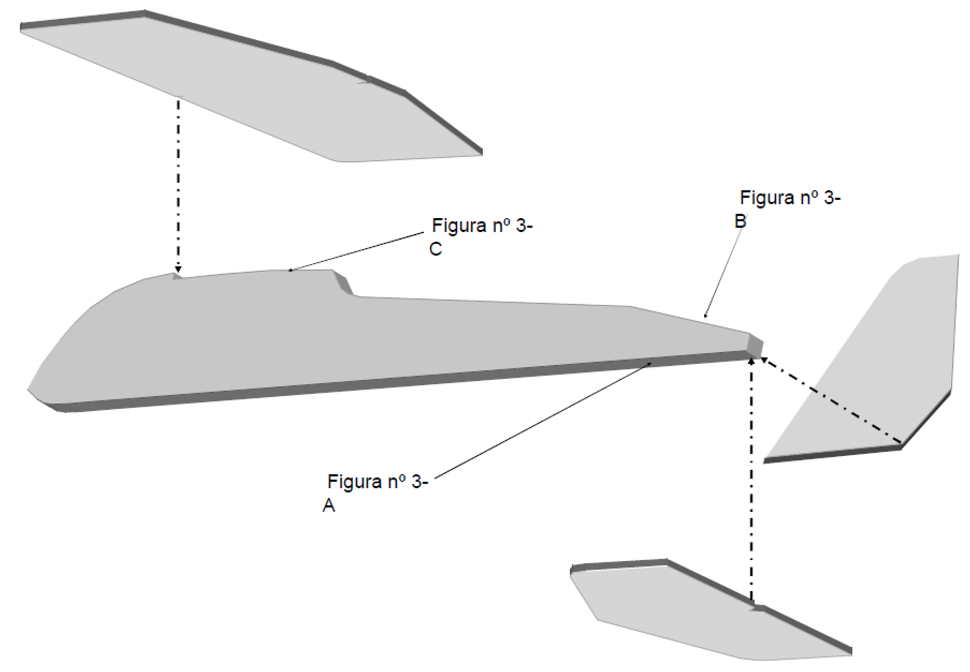
Taller de construcción y vuelo de un aeromodelo
CDAC Teruel

Slide 19
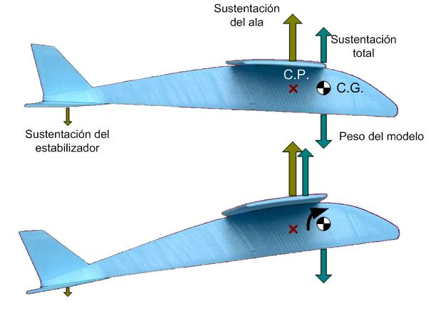
Taller de construcción y vuelo de un aeromodelo
CDAC Teruel

Slide 20
Cátedra de drones y aviación civil
Muchas gracias por la atención
CDAC Teruel

